Slide 1
Муниципальное бюджетное дошкольное образовательное учреждение детский сад № 9 г. Кизел
Мастер – класс
«Изготовление театра – трансформера
своими руками»
Подготовила воспитатель:
Барбакадзе Т. В.

Slide 2
Цель
мастер класса:
Формирование
представлений родителей
о разнообразии кукольного театра.
Заинтересовать и побудить родителей
к изготовлению куклы из подручного
материала своими руками (платковая
кукла) для театра, с последующим
использованием в театрализованной
деятельности с детьми.

Slide 3
Игра является
ведущим видом деятельности.
Научить ребенка играть, брать
на себя роль и действовать, вместе с тем
помогая ему приобретать жизненный опыт, – все это помогает осуществить театр. Театр – это игра, это праздник, а детская игра всегда напоминает театр.

Slide 4
Театры бывают разные:
(кинотеатр, драмтеатр, кукольный
театр, театр оперы и балета, оперетта,
театр пантомимы…). А теперь вспомним,
какие театры в детском саду
(бибабо, теневой, настольный,
фланелеграф, пальчиковый…).

Slide 5
Сегодня мы вам предлагаем
окунуться в сказочный мир,
и попробовать себя в роли
мастеров, в изготовлении театра,
который можно использовать
как в детском саду, так и дома.
Чтобы изготовить такой театр не требуется
много времени и больших материальных затрат,
его можно сделать из подручного вам материала.

Slide 6
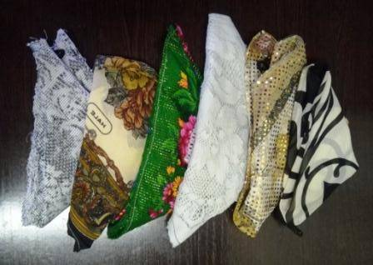
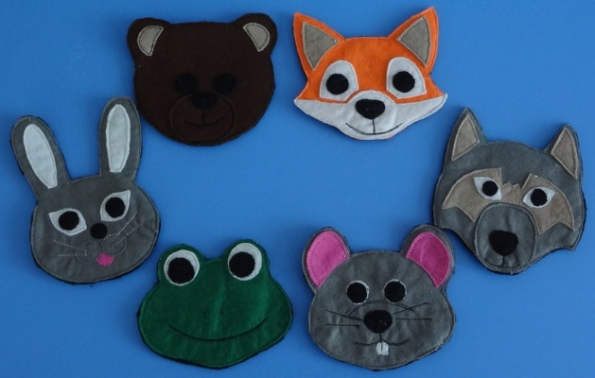
Необходимые
материалы:
Платки
Маски

Slide 7
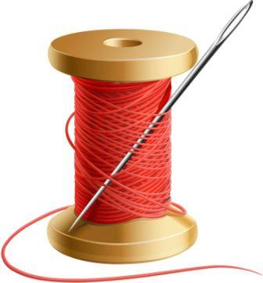
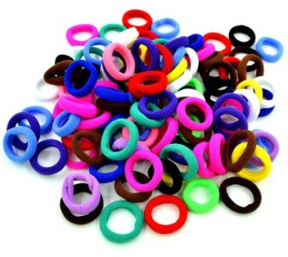
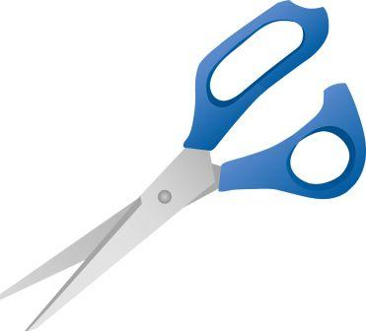
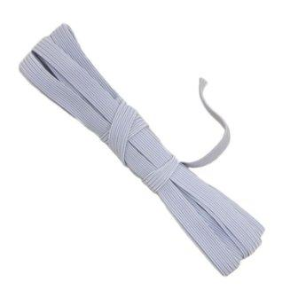
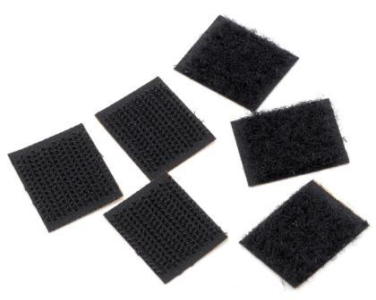
Резиночки
Иголки
Ножницы
Липучки
Нитки

Slide 8
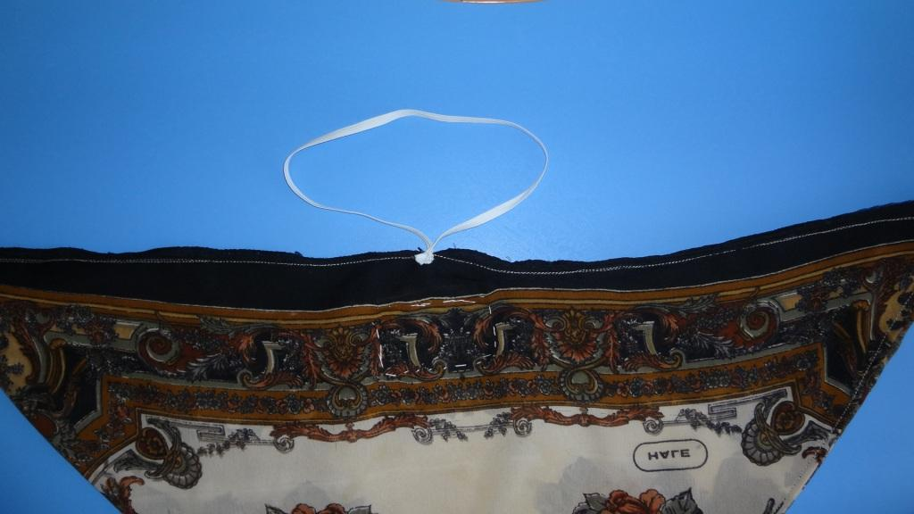
Первым делом пришиваем
к платку (сложенному треугольником)
резинку, чтобы ребёнок смог
спокойно продеть голову, но не сильно
длинную, иначе будет очень неудобно.

Slide 9
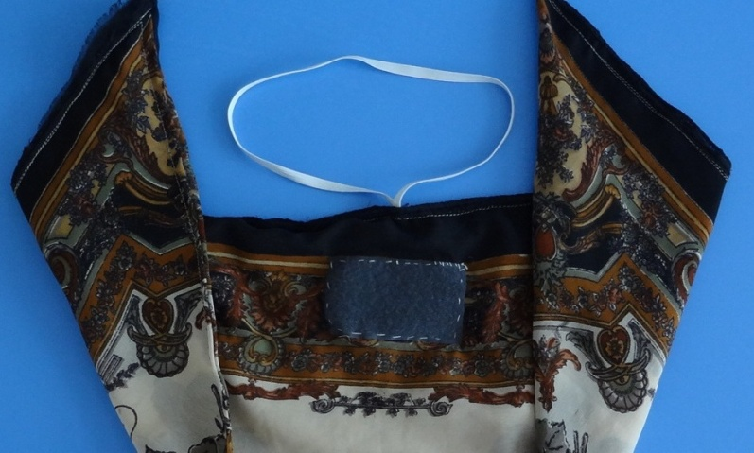
На середине платка (косынки),
пришиваем кусок липучки
(вторая часть находится на маске).

Slide 10
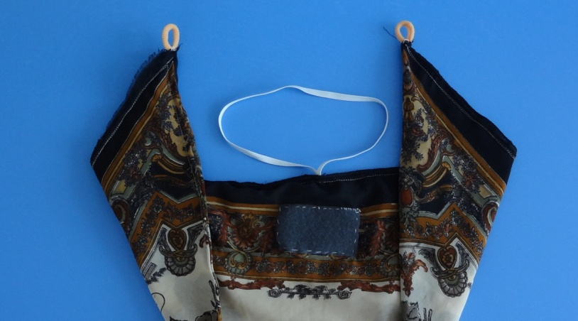
Далее, на уголочки платка (косынки),
пришиваем маленькие резиночки
(они одеваются на пальцы рук ребёнка).

Slide 11
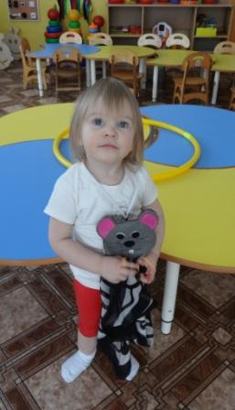
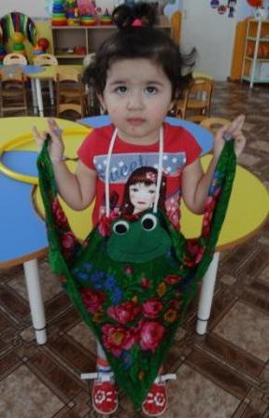
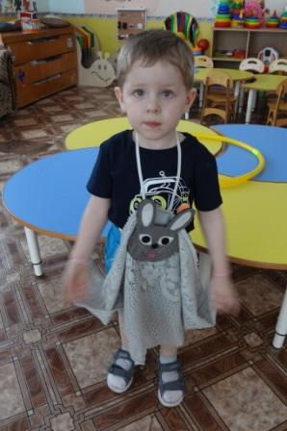
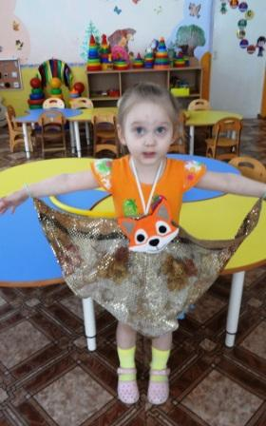
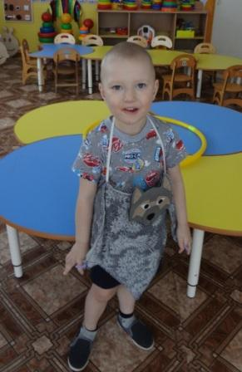
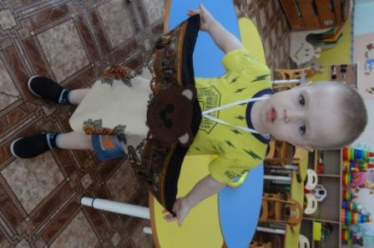

Slide 12
Как можно назвать такой театр?
(Трансформетр) Почему?
(Можно менять маски местами, использовать
один платок на двух героев).

Slide 13



